Slide 1


Slide 2

NOME DO PROJETO
Município: Jardim Alegre
Função de Governo: Administrativo

Slide 3
DESCRIÇÃO
O Programa Vida Saudável no município de Jardim Alegre/PR, tem como meta o atendimento de 80 (oitenta) participantes idosos e pessoas idosas com deficiência ou com mobilidade reduzida, divididos em dois nucleos com 40 pessoas em cada.
Desenvolve diversas atividades físicas, esportivas, culturais e de lazer, nas praças municipais, academias da terceira Idade –ATIs, Centro Municipal da Pessoa Idosa, Ginásio de Esportes e quadras esportivas, articulando e integrando ações com as Secretarias Municipais de Assistência Social, Saúde e Esporte.
As oficinas são compostas por modalidades, com intuito de incentivar o hábito da prática esportiva de participação e vivência no âmbito recreativo e cultural , desenvolvendo e experimentando assim as habilidades básicas por meio das atividades esportivas e o desenvolvimento intelectual com as atividades culturais e de lazer, na perspectivia da promoção da saúde.
Para tanto, o Programa conta com a realização das seguintes oficinas:
Treino funcional
Ginástica
Oficina da Memória
Música
Fanfarra
Baile
Oficina de Informática
- Palestras e debates sobre temas relacionados a Terceira Idade.

Slide 4
OBJETIVOS
DIRETOS: Democratizar o acesso ao lazer, à cultura e ao esporte recreativo na perspectiva da promoção da saúde, do bem estar e da qualidade de vida das pessoas idosas , articulando e integrando ações com as Secretarias Municipais.
INDIRETOS:
- Promover o bem estar e a qualidade de vida das pessoas idosas, especialmente dos que estão em situação de vulnerabilidade social, articulando e integrando ações com as Secretarias Municipais;
- Garantir a existência de estruturas físicas e humanas capazes de atender adequadamente ao envelhecimento digno, saudável, participativo e com inclusão e promoção social;
- Promover ações de convivência, socialização, integração e organização social;
- Oferecer possibilidades de desenvolvimento de habilidades e potencialidades, a defesa de direitos e o estímulo à participação cidadã;
- Ofertar diversas e diferentes atividades físicas, esportivas, recreativas e de lazer, adequando-as às características e necessidades da população idosa, promovendo uma melhor qualidade de vida e envelhecimento bem sucedido.

Slide 5
BENEFICIÁRIOS
DIRETOS: Pessoas Idosas e pessoas idosas com mobilidade reduzidas residentes no município de Jardim Alegre.
INDIRETOS: Famílias das pessoas idosas com mobilidade reduzidas residentes no município.

Slide 6
ORIGEM DO RECURSO
(Quanto custa o projeto e de onde vem os recursos para executá-lo)
Financiamento público - R$ 316.138,20
Financiamento privado - R$ 0,00
CUSTO DO PROJETO POR BENEFICIÁRIO DIRETO – R$ 1.580,70

Slide 7
RESULTADOS ALCANÇADOS
Ao ofertar diversas e diferentes atividades físicas, esportivas, recreativas e de lazer, adequando-as às características e necessidades da população idosa, verificou-se que houve uma melhor qualidade de vida e envelhecimento bem sucedido, mudança comportamental relacionada a prática de atividades físicas , melhora no desempenho das AVDs , melhor socialização das pessoas idosas, principalmente aquelas que viviam isoladas em casa, melhor desenvolvimento da independência por parte do idoso e melhora na condição física e cognitiva.

Slide 8
PONTOS A DESTACAR
O trabalho social com a melhor idade desenvolvido pelo município, tem como prioridade a valorização das pessoas desta faixa etária visando sempre melhorar os Fatores Psicológicos , a Inteligência , a Memória, o Raciocínio e a Qualidade De Vida.

Slide 9
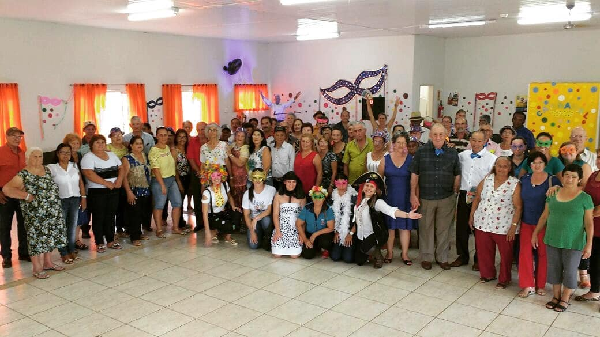
COMEMORAÇÃO DO CARNAVAL

Slide 10
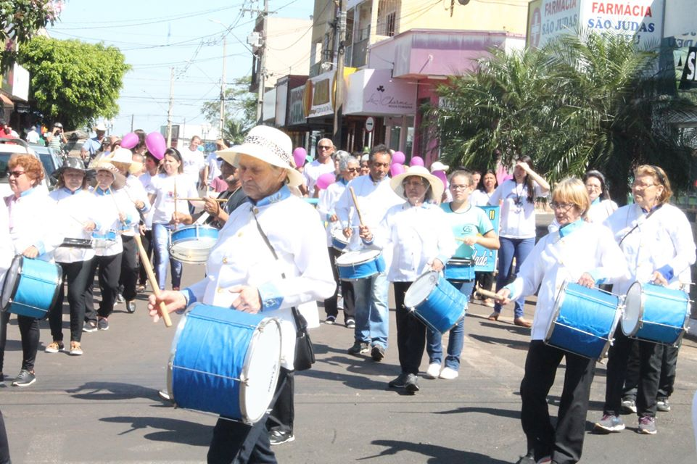
APRESENTAÇÃO DA FANFARRA DA MELHOR IDADE NO DIA 7 DE SETEMBRO/2019

Slide 11
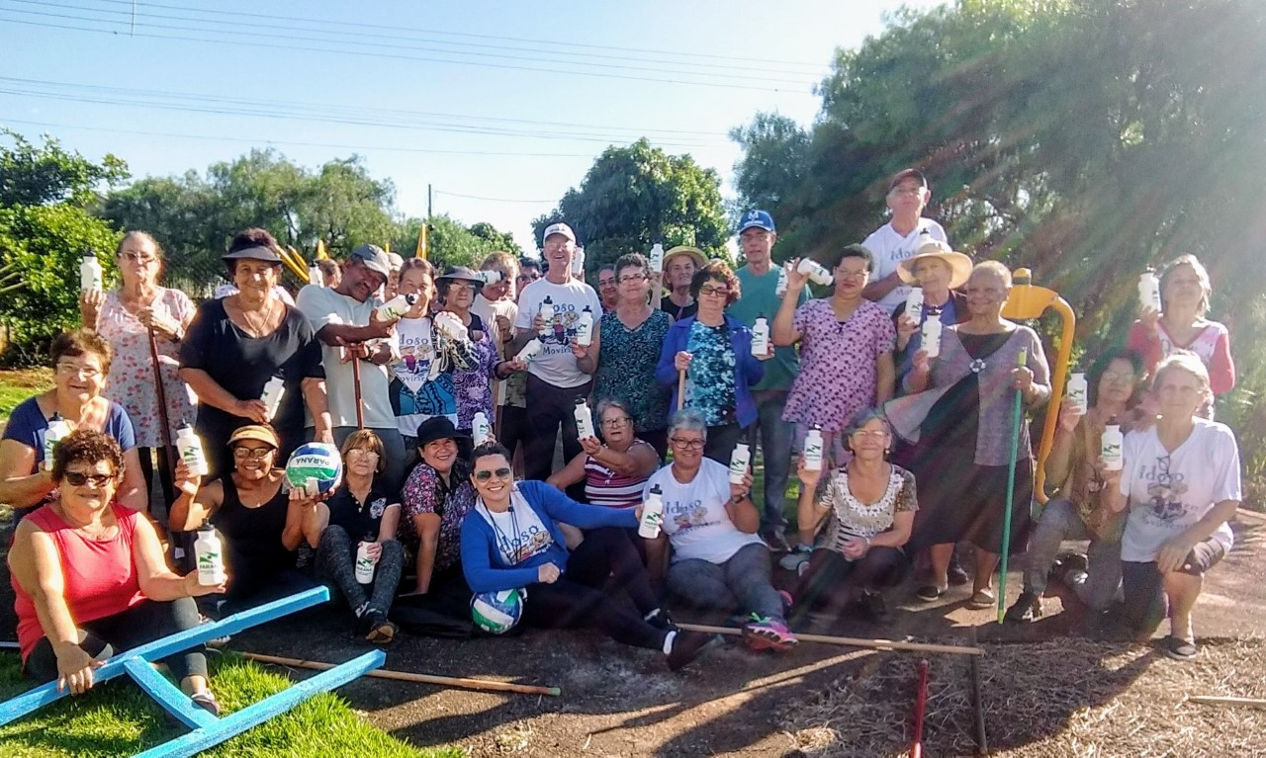
ATI- ACADEMIA DA TERCEIRA IDADE

Slide 12
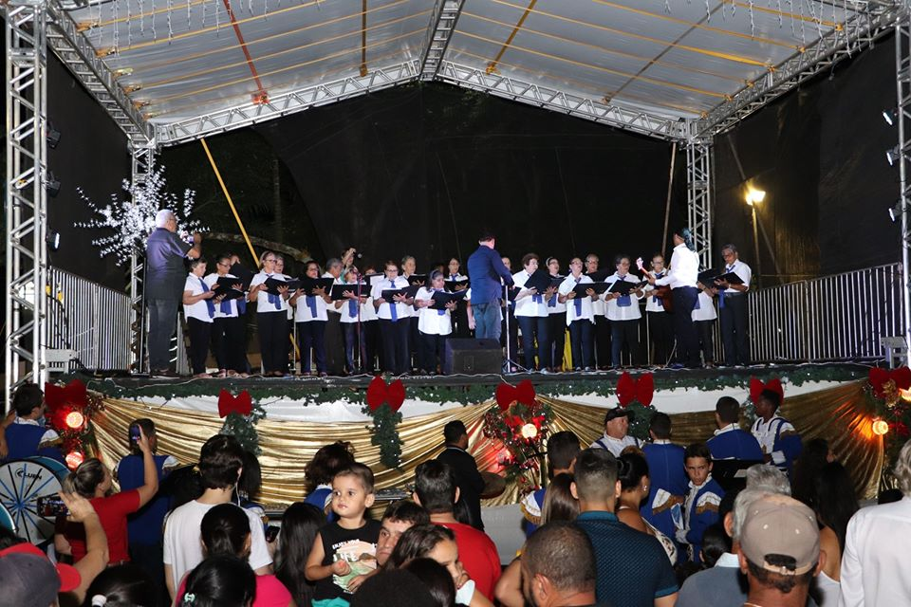
APRESENTAÇÃO DO CORAL DA MELHOR IDADE NO NATAL/2019

Slide 13
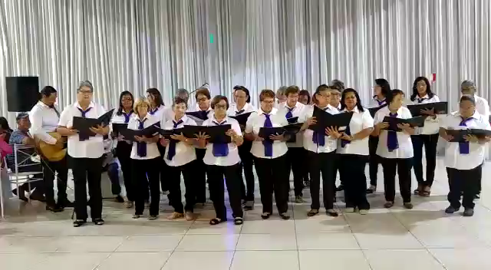
APRESENTAÇÃO DO CORAL NO JANTAR DE CONFRATENIZAÇÃO/2019

Slide 14
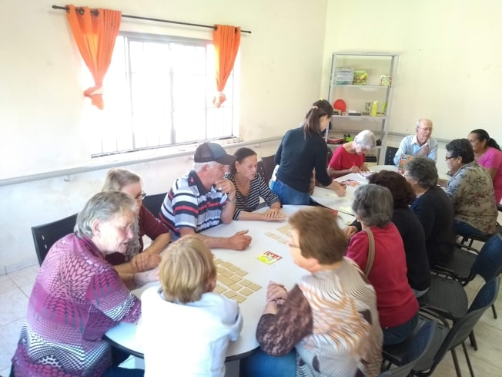
OFICINA DE MEMÓRIA

Slide 15
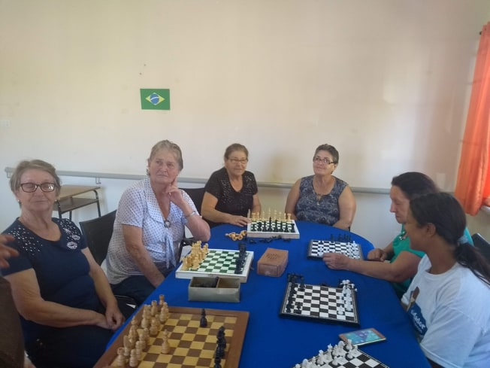
OFICINA DE MEMÓRIA

Slide 16
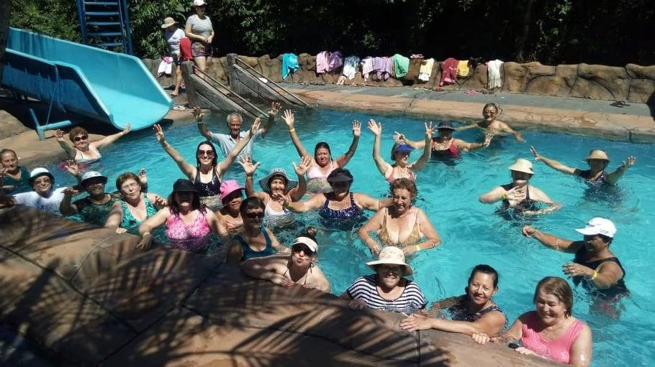
LAZER - PASSEIO AO PARQUE TERMAL

Slide 17
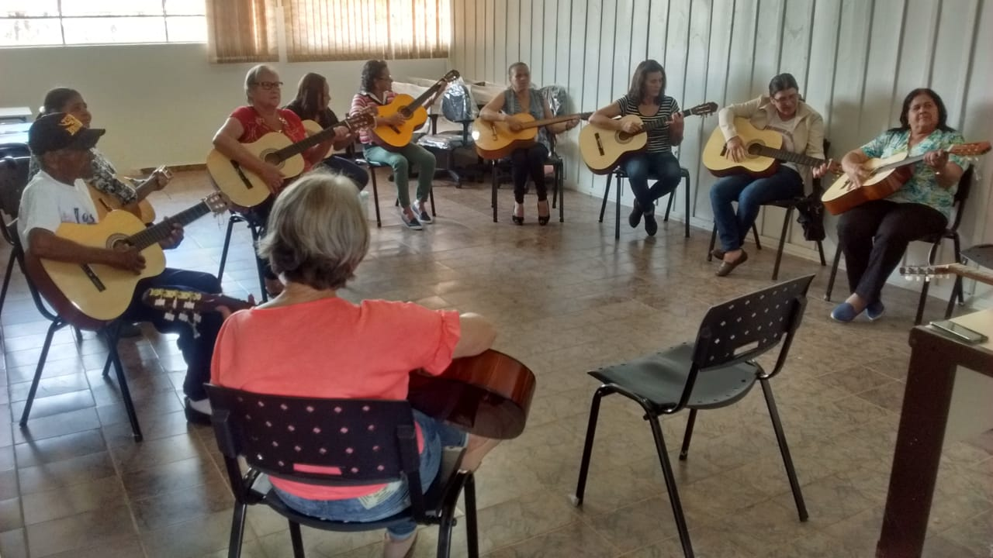
OFICINA DE VIOLÃO

Slide 18


